Slide 1
Orange项目问题分析
主讲：周三魁

Slide 2
简介
主要介绍VP25-H508下Orange项目开发中遇到的问题
Orange项目遇到的问题：需要整合前期移植、后期开发、orange定制OP03宏以及Orange客制化patch
主讲开发过程中遇到的问题分析
如何抓取Sniffer log,怎么分析Sniffer log.

Slide 3
打开双卡数据连接
单卡：/media/zsk/project/ALPS.L1.MP6.V2_SR6580_WE_L/alps/frameworks/base/core/java/android/provider/Settings.java
public static final int MOBILE_DATA_DEFAULT = (SystemProperties.get("ro.default_data_off").equals("1") || SystemProperties.get("ro.mtk_gemini_support").equals("1")) ? 0 : 1;
宏控制：MTK_DEFAULT_DATA_OFF ，生成ro值
双卡：
DcTrackerBase.java
if(Settings.Global.getInt(mResolver, Settings.Global.MOBILE_DATA + phoneSubId, -1)==-1
&&mPhone.getContext().getResources().getBoolean(com.mediatek.internal.R.bool.sagereal_gemini_data_on)){
Settings.Global.putInt(mResolver, Settings.Global.MOBILE_DATA + phoneSubId, 1);
}else{
Settings.Global.putInt(mResolver, Settings.Global.MOBILE_DATA + phoneSubId, 0);
}

Slide 4
Multiple PDP
PDP: Package Data Protocol
PDP Context: pdp上下文提供了UE和网络侧之间交换IP包的一个数据包连接
简单理解：
单路PDP 比如上网，
多路PDP比如：在发送彩信的同时，还可以上网
Multiple PDP是在/vendor/mediatek/proprietary/frameworks/base/telephony/etc/apns-conf.xml中设置。目前平台最多可以支持3路PDP
比如：apns-conf.xml中像如下type（type="default,supl,net"）的设置，就是支持Multiple PDP
测试方法：
通常上网会使用default的apn type去建立一路pdp, 如果这个时候有发送彩信,则会再激活一路apn type为mms的pdp,
最多可以建立三路PDP，只要apn type不一样即可，没有特别的限制。
请问手机热点是否和APN有关系？

Slide 5
T卡性能的测试工具
工具包：lmdd_tool_to_customer
测试条件：
1.待测试target需要eng版本的软件
2.Windows 系统下，adb shell 可以连接正常
3.测试前format T-card
如验证问题需测试T卡当前状态performance，勿format SD卡
测试：
1. 运行lmdd_tool 目录下的run_test.bat
2. 等待执行结束，当前目录会生成lmdd_*.log
测试时间较久，请耐心等待。
测试结束后会show:”test OK”
查看测试结果。
lmdd_memory_info.log
lmdd_partition_eMMCSDIos_fs_info.log
lmdd_test_result.log--主要分析对象

Slide 6
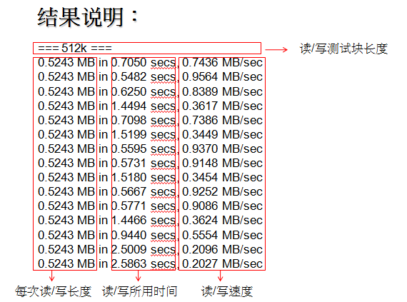
结果说明

Slide 7
切换系统语言，状态栏内容没有同步更新问题
手机插入USB，切换系统语言之后，拉下状态栏发现，USB相关的状态栏内容没有同步更新，还是切换前的语言文字内容
这是Google default design,google 原生对比机nexus是一样的行为现象。因为：
1.Statusbar无力控制是否改变语言
2.是否需要翻译由app决定
3.到底变不变对于end users 来说都是可以接受的，因为改变语言是主动行为，user是可以接受某条临时notification没有变化的情况的

Slide 8
屏幕最小亮度
Software #39125
屏幕亮度设为最暗时，反复按POWER键，屏幕不能及时点亮，有时隔几秒、有时隔很久屏幕才亮
解决措施：
屏幕亮度值范围为：0～255，公司用的部分芯片当亮度低于10%时息屏，会概率性出现屏幕不能及时点亮的情况，故把最小值从原先的10改为30.
该问题已经咨询过驱动同事，原因在于背光模组芯片质量参差不齐导致的，10%也是个模糊的数字，具体还要通过驱动测试，比如11%也可能，所以该问题目前只能通过测试发现
修改文件路径：
Files:/alps/frameworks/base/core/res/res/values/config.xml
<integer name="config_screenBrightnessSettingMinimum">45</integer>
<integer name="config_screenBrightnessSettingMaximum">255</integer>
Files:alps/frameworks/base/packages/SettingsProvider/res/values/defaults.xml
<!-- Default screen brightness, from 0 to 255. 102 is 40%. -->
<integer name="def_screen_brightness">102</integer>

Slide 9
去掉紧急拨号显示
Software #38585
[orange bug 8&9]Accidental emergency calls-----E.C shall not be registered on the history calls list
在 CallLog.java CallLogManager.java CallLogProvider.java 修改？
修改方式：
alps/packages/services/Telecomm/res/values/config.xml
<bool name="allow_emergency_numbers_in_call_log">false</bool>

Slide 10
耳机的长按和短按
LOG里搜索HEADSETHOOK
文件路径：media/zsk/project/ALPS.L1.MP6.V2_SR6580_WE_L/alps/packages/services/Telecomm/src/com/android/server/telecom/HeadsetMediaButton.java
方法
private boolean handleHeadsetHook(KeyEvent event) {
Log.d(this, "handleHeadsetHook()...%s %s", event.getAction(), event.getRepeatCount());
if (event.isLongPress()) {
return mCallsManager.onMediaButton(LONG_PRESS);
} else if (event.getAction() == KeyEvent.ACTION_UP && event.getRepeatCount() == 0) {
return mCallsManager.onMediaButton(SHORT_PRESS);
}
return true;
}

Slide 11
状态栏不能下拉
Software #38389
100pcs 小批量试产产线反馈的软件问题--------一次性下拉菜单不能下拉
原因是：
DEVICE_PROVISIONED字段orange开机向导走完没有及时更新为1，导致某些功能被disable
修改方式:
在keyguard中onBootCompleted完成时修改
Settings.Global.putInt(mContext.getContentResolver(), Settings.Global.DEVICE_PROVISIONED, 1);
并取消掉“禁掉”功能

Slide 12
ClientID
预置方式：
media/zsk/project/ALPS.L1.MP6.V2_SR6580_WE_L/sagereal/product/VP25_H508_ORANGE_SKU1/alps/vendor/google/products/gms.mk
PRODUCT_PROPERTY_OVERRIDES +=
ro.setupwizard.mode=OPTIONAL
ro.com.google.gmsversion=5.1_r2
ro.com.google.clientidbase=android-mobiwire
ro.com.google.clientidbase.ms=android-orange-{country}
ro.com.google.clientidbase.yt=android-mobiwire
ro.com.google.clientidbase.am=android-orange-{country}
ro.com.google.clientidbase.gmm=android-mobiwire
查看方式：
1.拨号盘输入：*#*#759#*#*
2.adb shell getprop + 字段 ---推荐使用
null：这个client ID对应的apk不存在
unknown： 这个client ID未设置值

Slide 13
客制化chrome书签
书签的修改方式与原始书签修改方式相同
修改/packages/providers/PartnerBookmarksProvider/res/values中的参数即可
比如：
values-mcc208-mnc02

Slide 14
存储门槛
Software #38650
[orange bug 17]message should appear for not enough storage at 95% of the memory
可用空间：3.80 GB
简单计算3.8GB*0.05= >0.19GB=>195MB 直接设置？
解读：
系统需要预留50M的存储空间，防止运行不足
我们修改需要在此基础上在增加50M即 195M+50M=245M左右
修改文件：
media/zsk/project/ALPS.L1.MP6.V2_SR6580_WE_L/alps/frameworks/base/services/core/java/com/android/server/storage/DeviceStorageMonitorService.java
private static final int DEFAULT_THRESHOLD_MAX_BYTES = 254 * 1024 * 1024;

Slide 15
USSD简介
USSD（Unstructured Supplementary Service Data）即非结构化补充数据业务，是一种新型基于GSM网络的交互式数据业务。 当你使用手机键盘输入一些网络已预先制定的数字或者符号比如*#等，再按send也就是拨号键就可以向网络发送一条指令，网络根据你的指令选择你需要的服务提供给你。
Software #39393
[orange bug 55] Tests on live network-USSD T08 Pre-setting of the numeric mode
涉及的是在USSD response DIALOG
Files:
media/zsk/project/ALPS.L1.MP3.V2_SR6753_65C_L1/alps/packages/services/Telephony/src/com/android/phone/PhoneUtils.java
media/zsk/project/ALPS.L1.MP3.V2_SR6753_65C_L1/alps/packages/services/Telephony/res/layout/dialog_ussd_response.xml

Slide 16
双卡拨打电话不选卡
Software #42726
[bug 77905]PA换成77905，软件更新MODEM测试bug
引起原因AMS乱掉，引起在SelectPhoneAccountDialogFragment.java 走生命周期异常，先走onpause()--->onresume() ,当走onpause方法时，里面有dismiss dialog的判断
修改方式：
修改SelectPhoneAccountDialogFragment.java生命周期中对dialog dismiss的check,
Files:
alps/packages/apps/ContactsCommon/src/com/android/contacts/common/widget/SelectPhoneAccountDialogFragment.java
具体可以参考附件

Slide 17
视屏出现绿屏闪烁
Software #37927
[bug](图库)相机录像时间小于3秒时，进入图库界面查看，视屏出现绿屏闪烁
此问题主要是知会，请直接申请PTACH
6580相关信息:
Eservice id:ALPS02280842
Patch:ALPS02280842(For_SR6580_WE_L_ALPS.L1.MP6.V2_P43).tar.gz

Slide 18
彩信超过300K被拒绝
Software #38179
[bug](彩信)设置彩信最大限制为600K，发送420K的视频，收到运营商彩信超过300K被拒绝的短信
原因：国内运营商不支持600K

Slide 19
开机向导界面选择sim卡
Software #38375
[mbw bug 17]At the first start of the phone, I didn't get the data because a selection of the SIM card was required in "Settings/SIM cards/"
问题描述：
首次开机不能选择SIM卡无法使用数据
修改文件：
M alps/packages/apps/Settings/src/com/android/settings/sim/SimBootReceiver.java
//if (numSlots < 2 || isInProvisioning) {
if (numSlots < 2) {
return;
}
修改之后在开机向导界面也会选择sim卡，单卡直接选择，双卡弹出选择框

Slide 20
email名称含特殊字符
Software #38595
[BUG](Email)更改“您的姓名"中含有(£¢€¥℅π©®)符号发送邮件，已发送邮件中发件人显示的与之前编辑的不一致，收件箱中的发件人显示一致
alps/packages/apps/Email/UnifiedEmail/src/com/android/emailcommon/mail/Address.java P437:public String toHeader() {
if (mPersonal != null) {
return EncoderUtil.encodeAddressDisplayName(mPersonal) + " <" + mAddress +">";
} else {
return mAddress;
LOG:01-27 20:55:54.321: I/zhousankui(4802): mAddress==412266251@qq.com,,,mPersonal==412266251¥€,,,encoding====?UTF-8?B?NDEyMjY2MjUxwqXigqw==
关键点：encodeAddressDisplayName（）
代码中注释： /**
* Get RFC822/MIME compatible address string.
* @return RFC822/MIME compatible address string.
* It may be surrounded by double quote or quoted and MIME/base64 encoded if necessary.
*/从注释看一是可以改，另外是为了提高名字的兼容性，所以每个名字都会经过编码，这样接收方若采用相同的标准 接收时就可以正常显示，如果改了 特殊字符可以正常显示，

Slide 21
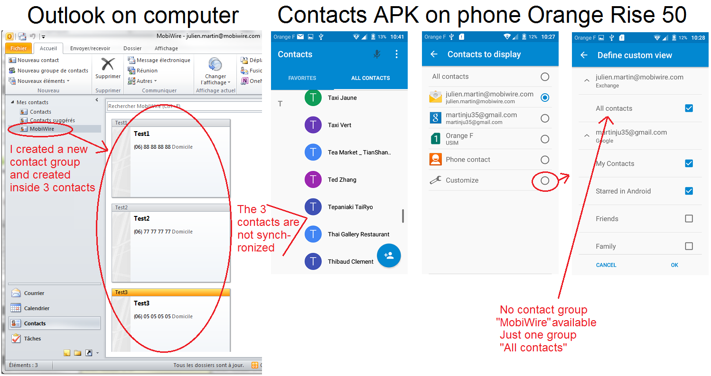
联系人同步问题1
Software #45277
[bug]when they create a new group contact, it is not synchronized on the device

Slide 22
联系人同步问题2
原因：
之前法国客户需求如Redmine37329描述：去掉没有号码的联系人
在此基础上修改了
alps/packages/apps/Exchange/src/com/android/exchange/adapter/FolderSyncParser.java---去掉了folder sync
alps/packages/apps/ContactsCommon/src/com/android/contacts/common/list/DefaultContactListAdapter.java---加入了限制selection.append(" AND " + Contacts.HAS_PHONE_NUMBER + " > 0");
由于新BUG是在PC端EMAIL folder下新建联系人，导致手机端会直接过滤掉因此同步失败，
按上述修改后可以同步，但同时发现FOTA升级从之前版本升到当前支持异步的版本必须账户重新登录下才能异步。此问题L平台都存在后续开发请注意。

Slide 23
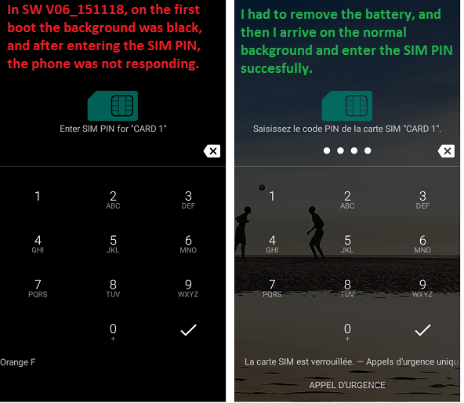
SIM PIN 解锁失败
Software #42357
[mbw bug 55]at the first boot, the background was black, and when entering the SIM PIN, the phone didn't respond.
1.复现条件：location默认高精度 + 开机向导
2.LOG：main_log.2
01-01 00:01:54.532 1425 1425 D KeyguardSimPinPukMeView: checkPin onSimLockChangedResponse, success = true
main_log.1：01-01 00:02:08.941 1425 1425 D KeyguardSimPinPukMeView: checkMe VERIFY_RESULT_PASS == ret(we had sent runnable before
3.原因：没有调用PhoneWindowManager.java的setKeyguardOccludedLw()去清掉statusbar window的PRIVATE_FLAG_KEYGUARD标志，windowManager没有回调执行keyguard的退出动画
4.暂时解决方式：
frameworks/base/packages/SystemUI/src/com/android/systemui/statusbar/phone/PhoneStatusBar.java
开机向导走完，延迟5S后重新设置LOCATION

Slide 24
状态栏显示运营商1
锁屏显示：
资源：frameworks/base/packages/Keyguard/src/com/android/keyguard/CarrierText.java
显示：frameworks/base/packages/SystemUI/src/com/android/systemui/statusbar/phone/KeyguardStatusBarView.java
状态栏默认不支持
在orange项目中当开启宏：OPTR_SPEC_SEG_DEF = OP03_SPEC0200_SEGDEFAULT
会在alps/vendor/mediatek/proprietary/operator/OP03/packages/apps/Plugins/src/com/mediatek/systemui/plugin/Op03StatusBarPlmnPlugin.java
alps/vendor/mediatek/proprietary/operator/OP03/packages/apps/Plugins/src/com/mediatek/settings/plugin/PlmnDisplaySettingsExt.java
继承DefaultStatusBarPlmnDisplayExt.java 和 DefaultStatusBarPlmnPlugin.java
其中会重新定义要显示的VIEW

Slide 25
状态栏显示运营商2
alps/frameworks/base/packages/SystemUI/src/com/android/systemui/statusbar/phone/PhoneStatusBar.java
在makeStatusBarView（）方法中，
mPlmnDisplay =PluginFactory.getStatusBarPlmnPlugin(mContext).getPlmnTextView(mContext);
if (mPlmnDisplay != null) {
//Redmine40299 zhousankui modify plmn show style 2015-10-15 begin
mPlmnDisplay.setGravity(Gravity.CENTER_VERTICAL);
mPlmnDisplay.setVisibility(View.VISIBLE);
String str = (String) mPlmnDisplay.getText();
if (str == null)
mStatusBarContents.addView(mPlmnDisplay, 0, new LinearLayout.LayoutParams(
LayoutParams.WRAP_CONTENT, LayoutParams.MATCH_PARENT));
//Redmine40299 zhousankui modify plmn show style 2015-10-15 end
mNotificationIcons.setCarrierText(mPlmnDisplay);
}

Slide 26
Orange patch
Orange patch 总共有17个，这里主要提下比较典型的几个patch，具体的合入过程还需要参考git上面的修改记录：
/media/zsk/project/patch/6580/orange/03-AND-C-007_Tethering (modem-or-WIFI-Hotspot).zip----涉及wifi hotspot问题，难点在于设计流程和MTK不一样
/media/zsk/project/patch/6580/orange/17-AND-C-044_SMS&MMS-conversation-update-20150130 ----短信中增加email地址，按MMS方式发送，提示符号错误，修改为一起发送，发送结果分离
/media/zsk/project/patch/6580/orange/13-AND-C-017_Mobile-data-connectivity--彩信发送，即使数据连接关闭，遇到的问题，合入patch后发送SMS双卡时不选卡

Slide 27
典型问题
1.阿拉伯语下信号显示问题
2. FRP功能
3.锁网同时锁18种卡 ，双卡依赖
4. USSD，客户通过实验室模拟测试
5. keyborad 客制化键盘
6. SMS 中7 bit code 显示不全
7.短信周期
8. Orange开机向导控制data connection问题，必须等卡识别以后，否则控制 不了
9.There should be a header UAProf or x-wap-profile
從KK 開始，GMS包會自帶prebuilt的 Chromium 内核 (瀏覽器引擎)，但是它沒有UA Profile功能。我司在原始Chromium source code上增加的UA profile ，因为会被GMS中的prebuilt的Chromium所覆盖，导致我司幫Chromium 添加的功能失效
HTTP_X_WAP_PROFILE是UA profile的字段，它的值是要填写UA profile XML文件向运营商注册存放的服务器网址，举例说，UA profile XML文件的名称是bird_123.xml ，它存放在注册服务器上的地址是http://www.UAprofile.bird.com ，那么HTTP_X_WAP_PROFILE的值就是http://www.UAprofile.bird.com/bird_123.xml

Slide 28
典型问题
10.设置小于5s的倒计时，时间到后不会立即响
google在framwork层AlarmManagerService.java类中新增加了一个变量MIN_FUTURITY为5s， 如果设置的timer小于5s，则需要等到5s后才发出timer到的broadcast，这样app同样在5s后收到broadcast ringing。
11. 翻转静音问题---已经优化之前的修改方式，通过连续判断4次来确认是否是真正的翻转
12.MTK_SHARED_SDCARD ,MTK_2SDCARD_SWAP宏作用
MTK_SHARED_SDCARD：手机U盘合并data分区
MTK_2SDCARD_SWAP：内置存储同外部存储“交互”，以解决内存不足的问题
13.USB storage,mtp,ptp,cd rom名称修改以及显示控制
其中MTP，PTP既可以修改source code,也可以通过在alps/build/tools/buildinfo.sh 中查找ro.product.model对应的宏的名称方式修改，前一种修改方式好处是可以单独修改名称，方便客制化比如itson项目，名称一旦固定下来不允许修改。

Slide 29
典型问题
13.USB storage,mtp,ptp,cd rom名称修改以及显示控制
USB storage：宏：MTK_MASS_STORAGE ，ro值：ro.sys.usb.storage.type= mtp,mass_storage
mtp:Alps/frameworks/base/media/java/android/mtp/MtpDatabase.java
private int getDeviceProperty(int property, long[] outIntValue, char[] outStringValue) {
String deviceName;
deviceName = SystemProperties.get(“ro.product.name”);
deviceName = “yournamehere”;
int lengthDeviceName = deviceName.length();
ptp: 修改/alps/framework/av/media/mtp/MtpServer.cpp
MtpResponseCode MtpServer::doGetDeviceInfo() {
這裡面有個property_get("ro.product.model", prop_value, "MTP Device");
//此处添加修改prop_value数组的值的code，值即为要客制化的字符串
string.set(prop_value);//或者直接修改此句code为 string.set(“label name”);之后rebuild project
cd rom:控制显示ro.sys.usb.bicr=no
名称的修改：/home/zhousankui/project/symphony_gms_r7/system/mobile_toolkit/iAmCdRom.iso 重新生成ISO文件覆盖掉原来的文件

Slide 30
典型问题
14.ECC 紧急拨号
Kk(可以参考72KK VSN项目):
1.insert sim
File:/home/zhousankui/project/vsn/mediatek/frameworks/base/op/java/com/mediatek/op/telephony/PhoneNumberExt.java
2. no sim
File:/home/zhousankui/project/vsn/frameworks/base/telephony/java/android/telephony/PhoneNumberUtils.java
L:alps/vendor/mediatek/proprietary/external/EccList/ecc_list.xml
- Ecc: the emergnecy number
- Category: the service category
- Condition: there are following values:
- 0: ecc only when no sim
- 1: ecc always
- 2: MMI will show ecc but send to nw as normal call
<EccEntry Ecc="112" Category="0" Condition="1" />
<EccEntry Ecc="911" Category="0" Condition="1" />
<!--redmine39392 shiyujiao modify 000and999 2015-09-24 behin-->
<EccEntry Ecc="000" Category="0" Condition="1" />
<!--redmine39392 shiyujiao modify 000and999 2015-09-24 end-->
<EccEntry Ecc="08" Category="0" Condition="1" />

Slide 31
plugin问题介绍1
前面在说“状态栏显示运营商”已经说过orange项目中当开启宏：OPTR_SPEC_SEG_DEF = OP03_SPEC0200_SEGDEFAULT会在状态栏加入运营商功能，不仅仅此功能，在plugin中可以针对source中已经存在的类进行集成重写，从而在宏打开的情况下可以实现不同运营商的客制化，
常见问题：
1.开关机动画 ---关机动画没有
//frameworks/base/services/core/java/com/android/server/power/ShutdownThread.java 添加判断
439 if (cust.equals("OP03")) {
440 mShutOffAnimation = true;
441 }
2.LOG输出不全—Log.d信息无法输出
alps/vendor/mediatek/proprietary/external/xlog/tools/Android.mk
ifeq ($(OPTR_SPEC_SEG_DEF),OP03_SPEC0200_SEGDEFAULT)
-$(xlog_filter_default_file): PRIVATE_XLOG_FLAGS := -l info
+##zhousankui modify 2015-10-20
+##$(xlog_filter_default_file): PRIVATE_XLOG_FLAGS := -l info

Slide 32
plugin问题介绍2
3.JOYN分享功能
移除：alps/vendor/mediatek/proprietary/operator/OP03/SPEC0201/SEGDEFAULT/optr_apk_config.mk
4.hotspot 安全方式不能修改
//alps/vendor/mediatek/proprietary/operator/OP03/packages/apps/Plugins/src/com/mediatek/settings/plugin/OP03WifiApDialogExt.java
5.WIFI的休眠方式
//alps/vendor/mediatek/proprietary/operator/OP03/packages/apps/Plugins/src/com/mediatek/settings/plugin/OP03WifiExt.java
--此处去掉了永不选项
6.Location的默认方式
//alps/vendor/mediatek/proprietary/operator/OP03/packages/apps/Plugins/src/com/mediatek/settings/plugin/OP03WifiExt.java
//alps/vendor/mediatek/proprietary/operator/OP03/packages/apps/Plugins/res/values/defaults.xml

Slide 33
hotspot掉线问题
问题描述：
6580L手机作为主机开启hotspot，另外一台机器作为配合机，当配合机连接主机后会概率性的出现配合机无法上网的现象，此时主机可以正常使用，而配合机显示连接状态却无法上网，重启主机hotspot，配合机可以连接
Log分析：
配合机的Log来看：
Line 19841: 01-01 00:04:32.490447 2287 2287 D wpa_supplicant: wlan0: State: ASSOCIATING -> ASSOCIATED
Line 19962: 01-01 00:04:32.505476 2287 2287 D wpa_supplicant: wlan0: State: ASSOCIATED -> 4WAY_HANDSHAKE
Line 20052: 01-01 00:04:32.513658 2287 2287 D wpa_supplicant: wlan0: State: 4WAY_HANDSHAKE -> 4WAY_HANDSHAKE
Line 20065: 01-01 00:04:32.514751 2287 2287 D wpa_supplicant: wlan0: State: 4WAY_HANDSHAKE -> GROUP_HANDSHAKE
Line 20078: 01-01 00:04:32.515391 2287 2287 D wpa_supplicant: wlan0: State: GROUP_HANDSHAKE -> COMPLETEDWifi的整个状态都是正常的，并没有出现掉线

Slide 34
hotspot掉线问题
引起原因：
因为Tethering使用了比较老的接口StartUsingNetwork去建立dun类型的PDP而这个接口默认是会在5min到时后自动断开
11-10 09:33:41.020 784 815 I Tethering: [MSM_TetherModeAlive][TetherMaster] Try to startUsingNetworkFeature
11-10 09:33:41.022 784 815 D ConnectivityManager: sending expire msg with seqNum 0 and delay 300000
11-10 09:33:41.023 784 815 D ConnectivityManager: starting startUsingNetworkFeature for request NetworkRequest [ id=4, legacyType=4, [ Transports: CELLULAR Capabilities: DUN¬_RESTRICTED&TRUSTED¬_VPN] ]
11-10 09:38:43.274 784 6509 D ConnectivityManager: expireRequest with 1, 1
11-10 09:38:43.274 784 1017 D ConnectivityService: releasing NetworkRequest NetworkRequest [ id=4, legacyType=4, [ Transports: CELLULAR Capabilities: DUN¬_RESTRICTED&TRUSTED¬_VPN] ]
11-10 09:38:43.320 1623 1623 D DctController: [DctController] releaseNetwork request=NetworkRequest [ id=4, legacyType=4, [ Transports: CELLULAR Capabilities: DUN¬_RESTRICTED&TRUSTED¬_VPN] ], requestInfo=[ request=NetworkRequest [ id=4, legacyType=4, [ Transports: CELLULAR Capabilities: DUN¬_RESTRICTED&TRUSTED¬_VPN] ], executed=true, priority=3, gid=0, phoneId=0]
修改方案:修改alps/frameworks/base/core/res/res/values/config.xml文件中netwrokAttributes中的 mobile_dun的delay值，从300000改成-1

Slide 35
WIFI概率性掉线
问题描述：
Software #40643
[bug](fota)fota升级下载中WiFi经常自动断开，后又自动连接
后面发现正常使用时比如browse上网时也可能出现这种情况
1.内部问题排除
要求TEST写入正常的IMEI和MAC地址进行重新测试，以避免公司内部可能MAC地址重复的情况
2.LOG分析：
[ 441.392707] (2)[1069:tx_thread][wlan] saaFsmRunEventRxDeauth: (SAA INFO) Rx Deauth frame from BSSID=[00:18:e7:e4:e0:f8].[ 441.392752] (2)[1069:tx_thread][wlan] saaFsmRunEventRxDeauth: (SAA INFO) Deauth reason = 6并且在收到AP的断线Deauth后，还继续收到了AP的data frame，引起DUT报Rx Class 3 error（class 3就是指data packet）[ 441.392707] (2)[1069:tx_thread][wlan] saaFsmRunEventRxDeauth: (SAA INFO) Rx Deauth frame from BSSID=[00:18:e7:e4:e0:f8].[ 441.392752] (2)[1069:tx_thread][wlan] saaFsmRunEventRxDeauth: (SAA INFO) Deauth reason = 6并且在收到AP的断线Deauth后，还继续收到了AP的data frame，引起DUT报Rx Class 3 error（class 3就是指data packet）

Slide 36
WIFI概率性掉线
3.经过上述步骤1和步骤2可知在排除了一些基本的可能情况后，WIFI断线行为照样发生
从LOG中可以看到wlan0: * reason 6或者7的情况，这是造成WIFI断网的原因，可是这个6和7的反馈结果是怎么来的呢？
6 或者7是手机端收到的WIFI通讯的反馈，仅仅从MTK LOG里无法看出到底是什么原因造成了这种现象，因为WIFI访问路由又分为自动断开不接收DATA PACKAGE以及路由断开没发送DATA PACKAGE，还有可能路由发送了手机没接收到，
这里涉及到另外一种LOG，wifi sniffer log?
Sniffer:嗅探器的意思，顾名思义是针对空中无线通讯包进行抓包破解的一种方式，目的是获取通信双方的空中数据包，分析交互双方的行为等

Slide 37
如何抓取sniffer log
工具：
1.wifi分析仪
----可以用来分析就近WIFI的分布情况，如信道，强度，图谱等
2.抓WIFI Sniffer log的无线网卡
备注：此处仅仅为抓WIFI sniffer log,对于其它比如BT Sniffer log,需要专门的蓝牙Sniffer工具才能抓取,正常使用的Frontline 公司和Ellisys 公司生产的蓝牙Sniffer 工具
步骤：
1.安装wifi分析仪
通过分析仪确定路由的强度，稳定性， channel等
2.安装无线网卡驱动：
该步骤需要注意，网卡驱动分为正常驱动和抓包驱动，不同驱动软件的功能不同
详解是抓包驱动，如下图所示：

Slide 38
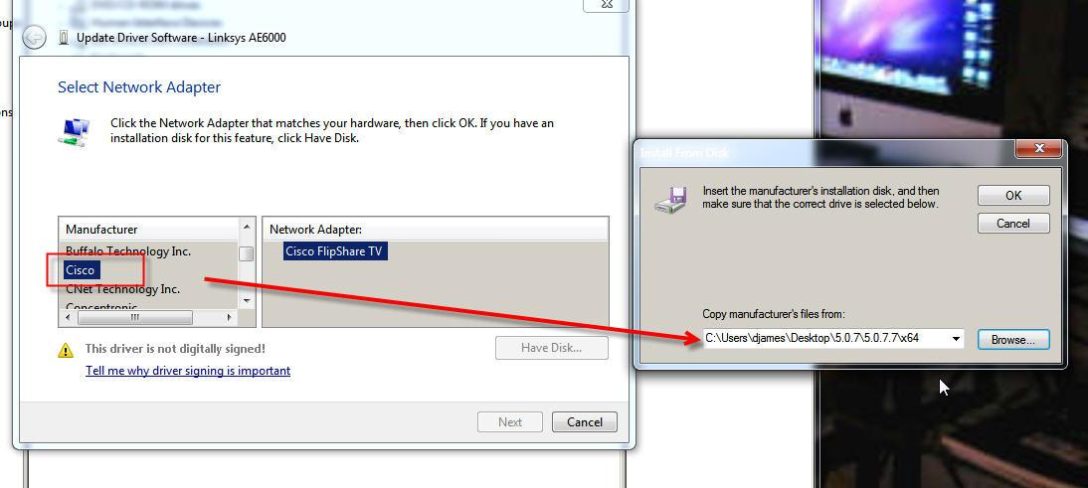
网卡驱动安装
Install the Ralink beta driver 5.0.7.7 with the Linksys AE6000 adapter on Windows 7 64-bit OS
When you first get to the dialog with the list of adapters, pick Cisco. Disregard the adapter choice, and click “Have Disk”. Then browse to the location of the driver:

Slide 39
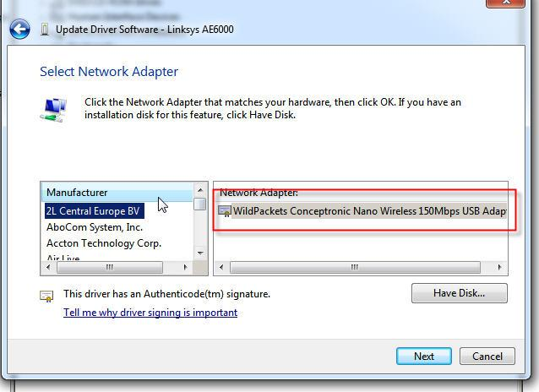
网卡驱动安装
Next, click OK and the same dialog will come up. Please select the WildPackets Conceptronic Nano Wireless USB adapter. Do not change the manufacturer setting, just leave it:

Slide 40
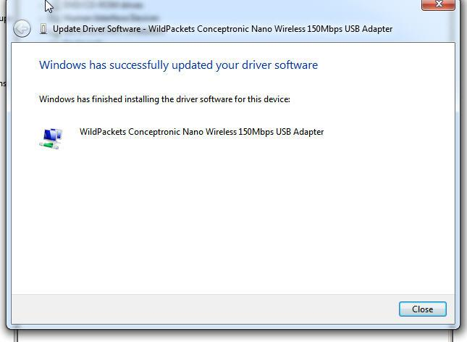
网卡驱动安装
Click “Next” and the driver should install properly. You will get a warning (the driver is not signed) but just choose “Install Driver Anyway”:

Slide 41
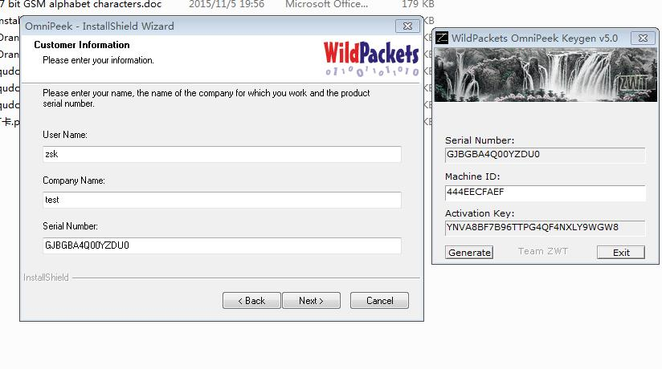
抓包工具的安装
请于Windows 7 64-bit OS 下执行/OmniPeek Install_v5.0/OmniPeek/setup.exe
其中按步骤点击NEXT，用到的key number，serial number 以及比对的Machine ID由/OmniPeek Install_v5.0/keygen.exe产生，选择manual方式继续

Slide 42
抓包工具的设置
需要注意的三点：
1.时间的一致性：
测试手机时间和抓取sniffer log的电脑时间同步，最好精确到秒以方便同步分析
2.channel的唯一性，手机访问路由器时同时间可能有不同终端在不同信道访问AP，必须确认当前手机访问AP所在的channel，从而去掉很多无关的sniffer log
3.最好保证有对比机同时测试，且ap 是的加密方式为open

Slide 43
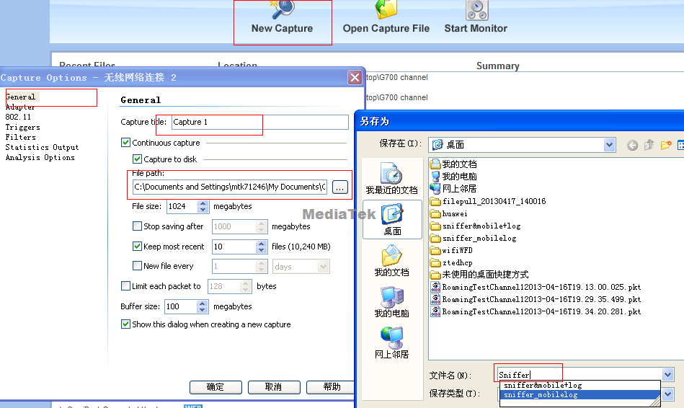
抓包工具的设置详情
1. 打开omnipeek。设定保存的文件名

Slide 44
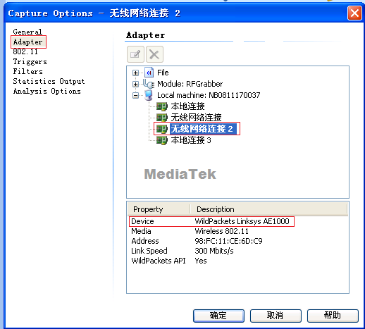
抓包工具的设置详情
2. 选择无线网卡请注意一定要选择抓包工具的无线网卡

Slide 45
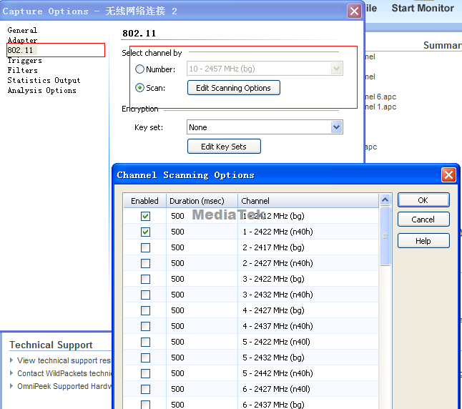
抓包工具的设置详情
3. 选择扫描的信道，开始的时候，并不知道AP在哪个信道上，可以全信道扫描，等到获取AP的信道后，再设定在特定信道上扫描

Slide 46
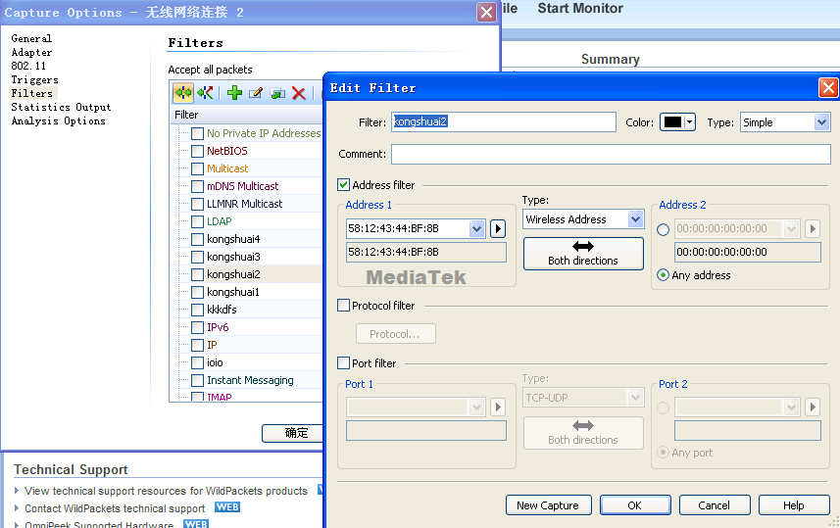
抓包工具的设置详情
4. 设置过滤，这个是设定AP和STA的帧过滤，如果一开始不了解AP的信息，可以等后面获取AP的信息后再设定，也可以不用设定过滤，在某一个信道上抓取就可以了

Slide 47
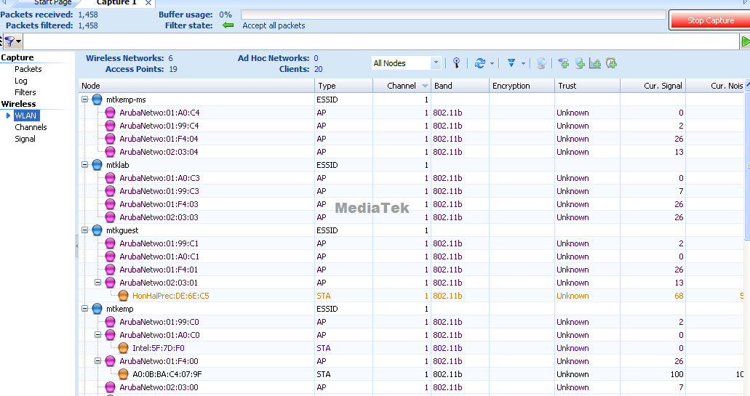
抓包工具的设置详情
5. 点击start，开始抓取packet，如第3步所说的，这一步一开始可能是先全信道扫描，获取AP的信息。

Slide 48
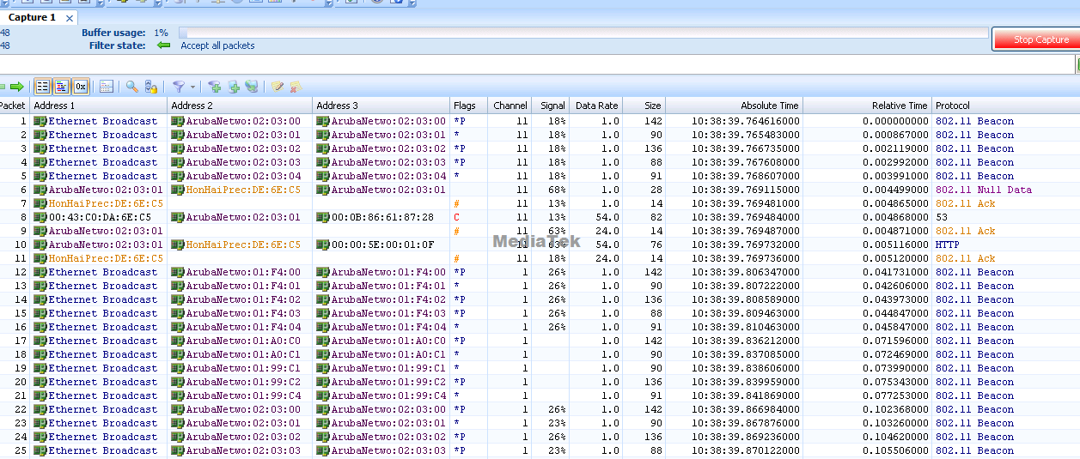
抓包工具的设置详情
6. 获取AP信息后，重新在第3步设定信道，第4步设置过滤，然后开启抓取：
抓取的LOG按步骤1中的保存路径可以找到，如:
Sniffer_test2016-02-16T10.33.25.655.apc

Slide 49
升级学习
此块主要讲WIFI AP 连接中遇到的问题
以及wap_supplicant，eapol,等资源以及协议的补充。
鉴于内容比较多，不直接写在PPT中了，直接以文件附件的形式插入讲解

Slide 50


